Slide 1

Škola | SOU a ZŠ Planá
Číslo projektu | CZ.1.07/ 1.5.00/34.0673
Název školy | SOU a ZŠ Planá, Kostelní 129, Planá
Předmět | Potraviny a výživa
Tematický okruh | Potraviny rostlinného původu
Název materiálu | Kakao
Číslo materiálu | VY_(32)_INOVACE_4.B_PV_19(20)
Autor | Ing. Petra Pechová

Slide 2
Anotace
Cílem prezentace je seznámit žáky s výrobou a použitím kakaa.
Materiál je určen pro žáky prvního ročníku oboru kuchařské práce.
Materiál je určen pro výklad nové látky a interaktivní práci ve výuce.

Slide 3
Kakao
P. Pechová, 2012

Slide 4
Kakao
vyrábí se z kakaových bobů (Jižní Amerika)
kakaové plody jsou dlouhé 10 – 20 cm, uvnitř jsou bílá semena podobná mandlím – boby
čerstvé plody obsahují mnoho tuku – výroba kakaového másla

Slide 5
Výroba kakaa
kakaové boby se vyloupou, fermentují, suší, praží a semelou na kakaovou hmotu
z této hmoty se vylisuje kakaové máslo a kakaový koláč, ten se rozemele na prášek
slupky jsou krmivo

Slide 6

Složení kakaa
B, T, ML, voda, škrob a theobromin – příznivý na lidský organismus (povzbuzuje podobně jako káva, nemá vliv na srdeční činnost)

Slide 7
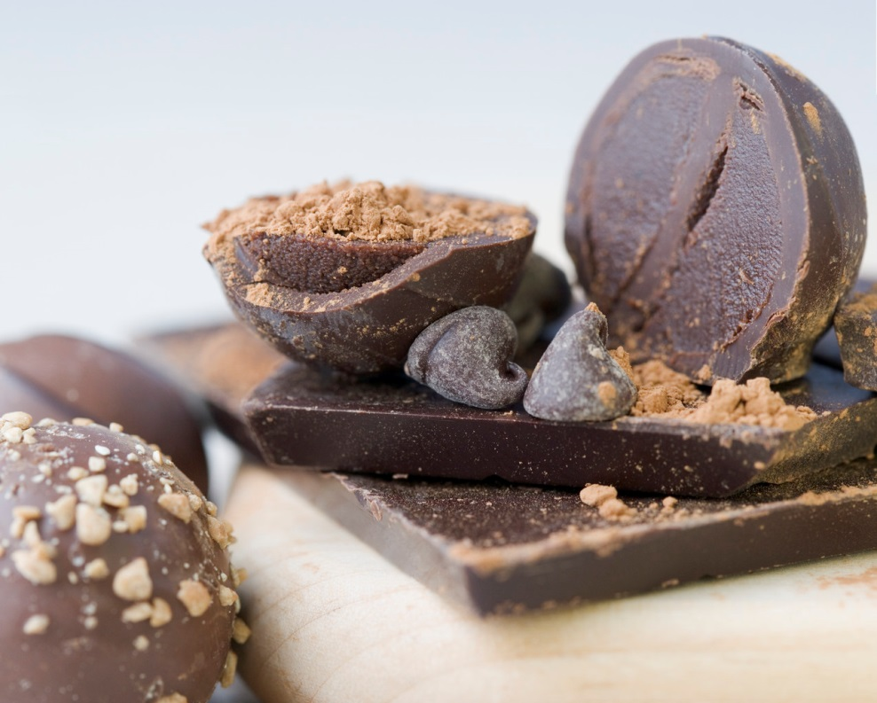
Jakost kakaa
- hnědé až hnědočerné, mírně nahořklá chuť, typická kakaový vůně, nesmí být krupičkové

Slide 8
Čokoláda
směs kakaové hmoty, kakaového másla, cukru, sušeného mléka a lecitinu
výroba čokolády
mísení všech surovin
válcování hmoty (postupně se zjemňuje)
konšování hmoty (míchání při zvýšených teplotách)
ochlazování
formování

Slide 9
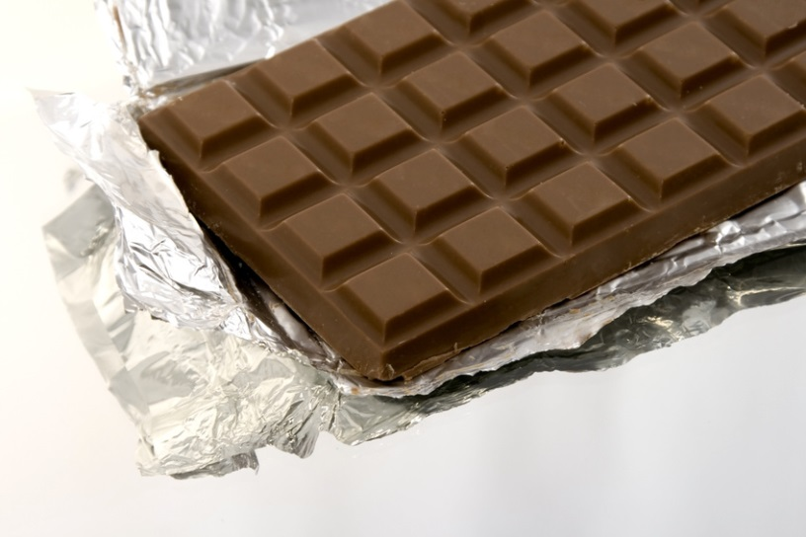
Výrobky z kakaa a čokolády
kakaový prášek
instantní kakaové nápoje
různé druhy tabulkové čokolády
čokoládové výrobky

Slide 10
Úkol
Co je to kakao a jaké má použití?
Z jakých surovin se vyrábí čokoláda?
Najděte na internetových stránkách vady čokolády.

Slide 11
Použité zdroje:
ŠEBELOVÁ, Marie. potraviny a výživa. Praha: parta, 2002, ISBN 80-7320-010-4.
www.office.microsoft.com

